Slide 1
Тематическая работа по теме «Алгоритмы работы с объектами и величинами»
8 класс

Slide 2
1. Алгоритм — это:
выполнения определенных действий;
ориентированный граф, указывающий порядок исполнения некоторого набора команд;
описание последовательности действий, строгое выполнение, которых приводит к достижению поставленных целей за конечное количество шагов;
набор команд для компьютера.
2. Алгоритм называется циклическим:
если ход его выполнения зависит от истинности тех или иных условий;
если он составлен так, что его выполнение предполагает многократное повторение одних и тех же действий;
если его команды выполняются в порядке их естественного следования друг за другом независимо от каких-либо условий;
если он представим в табличной форме;
3. Алгоритм называется разветвляющимся, если:
если он составлен так, что его выполнение предполагает многократное повторение одних и тех же действий;
если его команды выполняются в порядке их естественного следования друг за другом независимо от каких-либо условий;
если ход его выполнения зависит от истинности тех или иных условий;
если он представим в табличной форме;

Slide 3
4. Исполнитель алгоритмов – это:
Человек или автомат (в частности компьютер), умеющий выполнять некоторый, вполне определенный набор действий;
Понятное и точное предписание;
Связи между этапами при помощи стрелок;
Определенные условия.
5. Какой из документов является алгоритмом?
Заявление на отпуск;
Кулинарный рецепт;
Расписание движения поездов;
Список книг в школьной библиотеке.
6. Линейный алгоритм – это:
Способ представления алгоритма с помощью геометрических фигур;
Набор команд, которые выполняются последовательно друг за другом;
Понятное и точное предписание исполнителю для выполнения различных ветвлений;
Строгое движение как вверх, так и вниз.
7. Человек, робот, автомат, компьютер, который выполняет чьи-то команды - это...
помощник; б. исполнитель; в. программа г. раб.
8. Повторяющиеся команды в алгоритме называются...
а. повтором; б. циклом; в. телом цикла; г. командой повторения.

Slide 4
9. Совокупность всех команд, которые может выполнить конкретный исполнитель - это...
система программ исполнителя
система алгоритмов исполнителя
система команд исполнителя
система задач исполнителя
10. В расчете на кого должен строиться алгоритм?
В расчете на ЭВМ;
В расчете на умственные способности товарища;
На всех одновременно;
В расчете на конкретного исполнителя.
11. По указанным адресам впиши в клеточки буквы. Слово, которое у тебя получилось, означает:
упрощенное представление реального объекта;
последовательность действий, приводящая к результату;
устройства вывода информации в электронном виде;
устройство вывода информации в печатном виде.

Slide 5
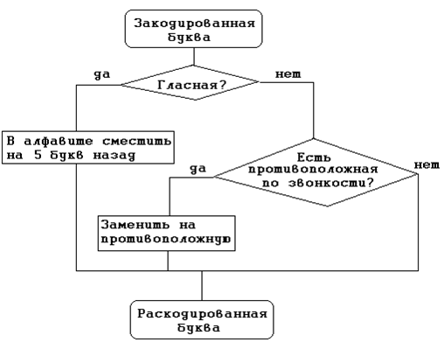
12. Расшифруйте слово по алгоритму, представленному в виде блок-схемы на рисунке.
Полученное слово означает:
1. устройство хранения информации;
2. символьное представление информации;
3. язык программирования;
4. протокол передачи данных.

Slide 6
13. Установите правильную последовательность действий в алгоритме:
вынуть флешку из разъема.
проверить содержимое флешки на вирусы;
вставить флешку в компьютер;
остановить работу флешки;
скачать нужный файл;
а. 3-5-2-4-1; б. 2-3-5-1-4; в. 5-3-2-4-1; г. 3-2-5-4-1;
14. В первую строчку запиши название устройства для печати и выполни следующий алгоритм.
Получившееся слово означает:
Средство хранения информации;
Средство вывода информации;
Средство ввода информации;
Средство передачи информации.
15. Составь алгоритм в виде блок-схемы «Переход дороги по светофору».

